Slide 1
中小学地球科学教育
国际比较
一、世界地球科学教育发展态势
二、我国地球科学教育历史与现状
三、比较与思考

Slide 2
世界地球科学教育发展态势
（一）20世纪80年代之前，世界范围内地球科学教育的地位普遍偏低，几乎缺失
国际教育成就评价协会（IEA）：
国际数学和科学教育测试
1973年：
高中组的测试中地球科学条目被撤去——
“可能各国间最显著的差异在地球科学领域……在高中调查人群里只有比利时、芬兰和日本地球科学有所提及“（Comber, & Keeves,1973,PP25-26）。”

Slide 3
1983-84年：
初中阶段测试，有些地球科学领域的内容被加进来，57个科学内容领域中地球科学只占6个。
高中组测试中仍然没有：
“当检查这些领域内容在不同国家科学课程中的情况时，发现它们仅仅是在很少数的国家受到重视加入到科学课程中。并没有足够多的国家在课程中有这些内容以保证能在1983-84测试项目中体现”(IAEA,1988，pp,18-20)

Slide 4
加强科学教育成为共识
教育目标转变：科学家——公众科学素养
“科学课程”改革成了教育领域的最重大的议题
地球科学成为科学课程重要内容之一
（二）80年代以后，世界开始新一轮基础教育课程改革，地球科学开始进入科学课程

Slide 5
（三）典型国家科学课程改革情况
美国:
1984年,实施”2061计划”，提出“面向全体美国人的科学”教育理念，重新建构科学课程。
1990年春，国家科学基金会教师促进计划授权俄亥俄大学筹备地球系统教育领导小组—
地球系统教育项目(PLESE)——
将更多地球系统科学内容注入国家K-12科学课程。

Slide 6
“地球系统教育框架（NASA）”
1 地球是独一无二的、美丽的和具有巨大价值的行星
2 人类集体的或个人的活动，有意或无意地对地球产生着巨大
影响
3 科学思维和技术的发展提高了认识和利用地球和空间的能力
4 地球系统是由相互作用的水、岩石、空气、生命等子系统组
成的
5 地球有超过40亿年的历史，其子系统处于持续的演化之中
6 地球是巨大而复杂的宇宙中的太阳系的一个小的子系统
7 许多人的职业和兴趣涉及到地球的起源、过程和演化的研究

Slide 7
1993年美国科学促进会出版《科学素养的基准》
1996年美国国家科学院发表《国家科学教育标准》
科学教育内容
科学中的统一概念和方法
作为探究的科学
幼儿园
-
4
年级
5
-
8
年级
9
-
12
年级
物
理
科
生命科学
科学与技术
所见的科学
地球与空间科学
从个人和社会视角
科学的历史与本质
学

Slide 8
美国地球科学教育设计
1．内容根据“地球系统科学的概念框架” 来构建
2. 分学段设计目标、选择内容
3．分层递进
培养对地球与空间的事物及变化的观察、描述和解释能力
理解地球系统与整体的概念、使用证据与模型来解释和推理
理解地球系统与整体的概念、使用证据与模型来解释和推理
幼儿园至小学 4年级 | （2）在5-9年级 | (3) 9-12年级
地球物质的性质 空中的物体 地球和天空的变化 | 1．地球系统的结构 2．地球的历史 3．太阳系中的地球 | 1.地球系统的能量 2.地球化学循环 3.地球系统的起源和演变 4.宇宙的起源和演变

Slide 9
2011年：《新一代科学课程标准》
《K-12科学教育框架：
实践、 跨学科概念、学科核心概念》
物质科学领域
生命科学领域
地球与空间科学
工程、技术和科学应用
四个内容模块
科学实践
跨学科概念
学科核心概念
学习进阶
特点

Slide 10
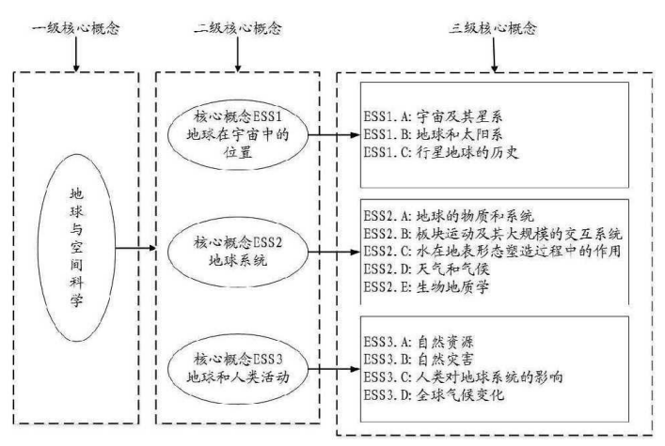
地球与空间科学的核心概念：

Slide 11
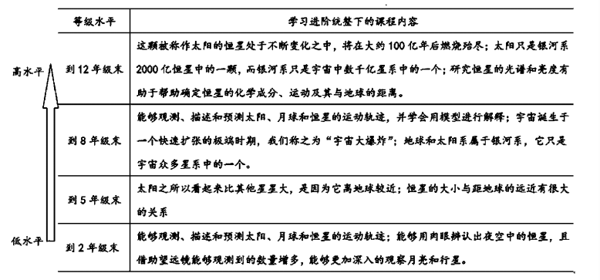
进阶（learning progress)设计：

Slide 12
加拿大：
1997年第一次出台K-12年级国家科学教育纲要
理念和基准
基准1
基准2
基准3
基准4
科学、技术与社会（STS）：
科学的本质
科学和技术
科学技术的社会与环境背景
知识：
生命科学
物质和物理科学
地球与空间科学
技能：
提问和计划
操作和记录
分析和解释
交流与合作
态度：
对科学的兴趣
互相尊重
科学探究
合作
组织管理
安全
《科学学习目标共同框架》

Slide 13
加拿大分学段、年级设计地球科学内容
学段 | 地球科学学习主题
小学 | 不分学科，以综合主题的形式开展
初中 | 解释地球如何为生命提供栖息环境和资源； 解释变化的模式及对地球的影响； 描述宇宙的特征和组成；
高中 | 论证对宇宙中的物质和能量的特征与多样性的理解； 描述和预测陆地系统变化的特征和影响； 论证对引起地球表面变化的各系统之间的关系的理解； 描述空间的特征和它的成分、空间观测的历史；
年级 | 地球科学学习主题
Grade 1 | 每日和季节的变化
Grade 2 | 环境中的空气和水
Grade 3 | 探测土壤
Grade 4 | 岩石、矿物和侵蚀
Grade 5 | 天气
Grade 6 | 空间
Grade 7 | 地壳
Grade 8 | 地球上的水系统
Grade 9 | 空间探测
Grade 10 | 天气动力学

Slide 14
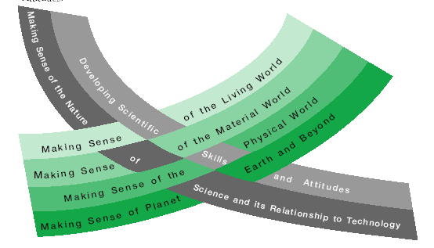
新西兰1-13年级科学课程内容结构
6个模块：：
理解科学本质和科学与技术的关系；
培养科学技能和科学态度
认识生命世界
认识物理世界
认识物质世界
认识行星地球和其外部世界
前两个支内容渗透在后面四个学科内容中，并按能力要求划分8个等级。

Slide 15
新西兰地球科学学习主题
总目标(Achievement Aims):
1．研究行星地球的成份，理解其形成的过程；
2．研究地球的地质历史，并理解地球有漫长的历史并经历了许多变化；
3．研究和认识地球与它所在的太阳系、银河系、宇宙的关系；
4．研究人类的决策和活动怎样改变地球的自然环境，并培养保护地球及其 资源的责任感。地球科学特点对本地区和国家的意义要重点强调。
学习水平: 1级---8级
具体目标(Achievement Objectives)
学习体验(Learning Experiences)
评价示例(Assessment Examples)
内容连续、目标要求递进
重视学生参与和体验、大量体验探究活动

Slide 16
澳大利亚科学课程中地球科学部分内容
主题 | 次主题
地球、太阳系、 宇宙是运动的系统 | 地球作为一个系统
 | 太阳系作为一个系统
 | 宇宙作为一个系统
 | 地球及空间的各种变化
 | 解释地球和空间变化的理论和思想
不同时间、空间发生在地球上、太阳系和宇宙中的事件 | 距离的测量
 | 时间的测量
 | 地球和外部空间里的变化
 | 从现有事物推知过去事件的证据及其特征
生物界利用地球、太阳系、宇宙资源满足自身的需求 | 利用地球环境
 | 利用地球上的材料
 | 地球的资源
 | 爱护环境
 | 作为一种资源的信息
课程标准中划分了8个等级的学习成就目标：
一级下
一级-----六级
六级上
3年级结束学生能达到二级成就水平（1-3年级三年共180小时）
5年级结束能达到三级成就水平
7年级结束能达到四级成就水平（4-7年级四年共240小时）
10年级结束达到六级成就水平(8-10年级三年共180小时)

Slide 17
英国：科学课程是三门核心课程之一
1988年，英国颁布新的法令《全国学校课程》，规定
三门核心课程: 语言 、数学和科学
所有5-16岁儿童都必须接受科学教育。
1989 年，英国教育和科学部《国家科学教育课程标准》
2000 年，修订
学习阶段 | 知识、技能和理解 | 学习范围
阶段1(5-7岁) | 1 生命和生物 2 物质及性质：化学和地球科学 3 物理过程：物理学与天文学 4 实验和调查科学 | 进行知识技能和理解的教学所需要的学习情境、活动、学习的范围和经验的范围
阶段2(7-11岁)
阶段3(11-14岁)
阶段4(14-16岁)

Slide 18
二、我国地球科学教育历史与现状
（一）1978年以前地理课程以自然地理为主要内容
1963年地理教学大纲内容要求：
1、以自然地理知识为基本内容
2、必须是地理科学中的基础知识
3、既要有足够的事实材料，又要有学生能够接受的基本原理。

Slide 19
初中一年级 中国地理内容要求
中国地理 | 准备知识(9) | （一）地图（二）地形 （三）大气 气象观测
 | 全国地理(25) | （一）国土和人民（二）地形和矿产（三）气候（五）河流(六）植被和土壤（七）农业、工业和交通
 | 分省（自治区、直辖市）地理 | 黑吉辽黄河中下游五省一市 长江中下游六省一市闽台粤桂三省一区川黔滇三省蒙宁甘新三区一省青海和西藏自治区
 | 本省地理 | 位置、政区、居民、地形、矿产、气候水文，植被土壤、农业工业交通和城市，以自然地理为主。
大纲内容要求详细、全面，分省地理虽划分了大区，除概述外还对每一个省的主要地理特征都进行了描述。
1963高中一年级 世界地理教学内容纲要
世界地理 | 全球概述(31) | 地球和宇宙地球的运动(天象观测)地球内部构造和地表形态大气和气候植被和土壤人和地理环境平面测绘、地图作业
 | 分洲分国地理(74) | 亚洲欧洲非洲北美洲和南美洲澳洲（对各大洲概述，之后进行分区，对每个区概况和主要国家都作了详细要求，主要是自然地理为主）
 | 实践内容：天象观测、平面图测绘、地图作业
大纲对每一部分知识点都作了详细要求，世界地理和56年原大纲相近，只是体例略有变化，但是知识点描述的更为详尽，如德国原“地理位置”条目会详细说出地理位置的特点---“北临波罗的海和北海”，“气候类型”也会详细说出“西北部海洋性气候，东南部是海洋性气候向大陆性气候的过渡地区”，这可能是更想突出表现知识的最基本要点.

Slide 20
（二）80年代以后地理课程内容格局
初中——地球与地图、中国地理、世界地理、乡土地理
高中——自然地理、人文地理
1986年高中地理教学大纲：
上册 自然 | 地球在宇宙中 | 天体和天体系统太阳和太阳系月球和地月系（选讲）地球的运动
 | 地球上的大气 | 大气的组成和垂直分层、大气热状况、大气的运动、天气与气候
 | 地球上水 | 水循环和水量平衡、海洋水、陆地水、水资源的利用
 | 地壳和地壳的变动 | 地球的内部圈层、地壳的物质结构和物质组成、地壳运动、全球构造理论—板块构造学地球内能的释放、外力作用与地表形态的变化、地壳的演化
 | 地球上的生物圈和自然带
下册 人文 | 自然资源和资源保护;能源和能源利用；农业生产和粮食问题；工业生产和生产布局；人口和城市；人类和环境；

Slide 21
2000年地理教学大纲
 | 内容 | 内容要点
自 然 地 理 | 宇宙环境 | 日地关系地球的运动人类对宇宙空间的探索
 | 大气环境 | 大气的垂直分层大气的热状况和大气的运动天气、气候与人类
 | 海洋环境 | 海洋的基本特征海洋开发海洋环境保护
 | 陆地环境 | 陆地的组成要素陆地与其他自然环境的关系陆地的整体性和地域差异性陆地为人类提供资源和能源地质灾害及其防御

Slide 22
（三）新世纪课程改革，地球科学教育有所加强
1999年《中共中央国务院关于深化教育改革全面推进素质教育的决定》提出，要“调整和改革课程体系、结构、内容，建立新的基础教育课程体系”
2001年6月，《国务院关于基础教育改革与发展的决定》进一步阐明“加快构建符合素质教育要求的基础教育课程体系”的任务

Slide 23
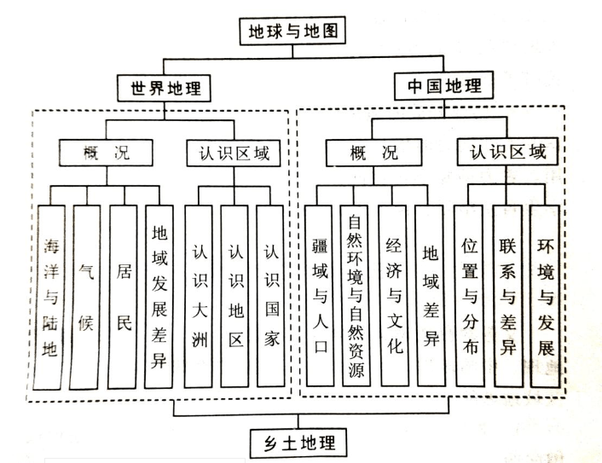
初中地理课程标准：2004年、2011年

Slide 24
高中地理课程标准：2003年
高一：必修1（自然地理）
学习主题
宇宙中的地球
自然环境中的物质运动和能量交换
自然环境的整体性和差异性
自然环境对人类活动的影响
必修2（人文地理）
高二：必修3（区域可持续发展）
选修：宇宙与地球
自然灾害与防御
环境保护
海洋地理

Slide 25
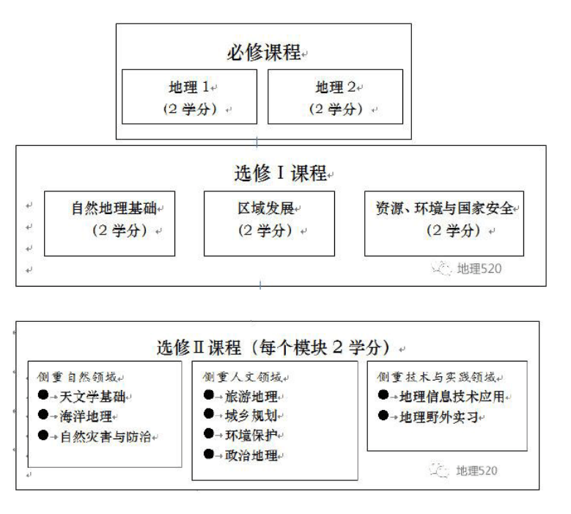
高中地理课程标准：2017年：

Slide 26
新世纪课程改革：义务教育阶段开设科学课程
2001年：
《全日制义务教育科学（3-6年级）课程标准（实验稿）》
《全日制义务教育科学（7-9年级）课程标准（实验稿）》

Slide 27
义务教育科学课程内容框架（2001）
3-6年级科学课程内容
7-9年级科学课程内容
科学探究
情感态度与价值观
生命世界
物质世界
地球与宇宙
科学探究（过程方法和能力）
生命科学
物质科学
地球、宇宙和空间科学；
科学、技术与社会的关系
“四季的星空”
“太阳系与星际航行”
“银河系和宇宙”，
“地球”、“地形及地壳运动”、
“土壤”、“地球上的水体”、
“天气与气候”
“太阳和月球”
“太阳系、宇宙和银河系”
“探索宇宙的历史”，
“地球的概貌与地球的物质”、
“地球的运动及其引起的变化”

Slide 28
小学科学课程标准（2011年 ）：1-6年级
课程目标：以培养学生的科学素养为总目标
一、科学知识目标
二、科学探究目标
三、科学态度目标
四、科学、技术、社会与环境目标
课程内容：
一、物质科学领域
二、生命科学领域
三、地球与宇宙科学领域
四、技术与工程领域

Slide 29
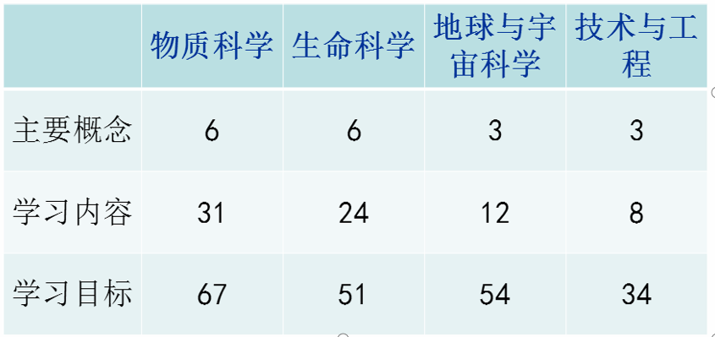
物质科学 52 37%
生命科学 32 23%
地球科学 38 27%
技术科学 19 13%

Slide 30
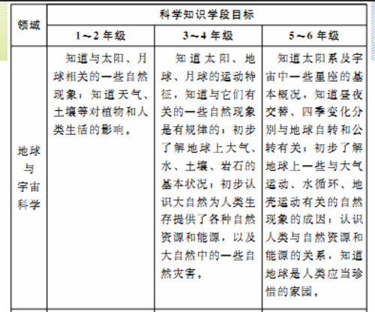
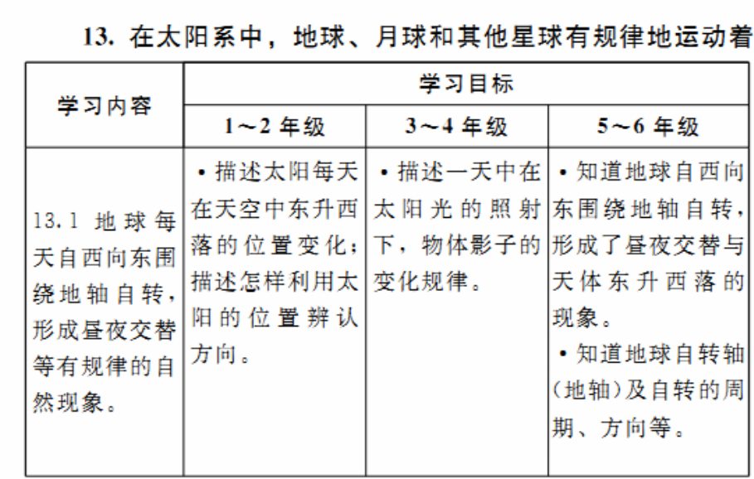

Slide 31
三、比较与思考
世界共性：
80年代以后，世界各国非常重视科学教育
持续推进科学课程改革，目标、内容不断调整和优化
科学教育贯穿从幼儿园到高中学习全过程
国家制定统一的科学课程标准，科学设计不同学段或年级学习内容，分层分级设计学习成就目标
课程标准由科学领域、课程领域、教学领域的专业人员共同设计
地球科学成为科学教育的重要组成部分，与物理、化学、生物等学科内容比重相当

Slide 32
我国的特点 ：
长期以来，科学教育分科进行，地球科学教育主要通过地理课来实现。科学课程改革起步较晚。
新世纪课程改革以来，通过设置小学、初中科学课程，初、高中地理课程内容、结构调整，地球科学教育有所加强。
问题：
科学课程只在义务教育阶段设置，高中阶段仍以分科形式进行。各阶段课程标准自成体系，地球科学内容分散、不成体系，缺乏统整。
与国际比较，我们需要形成小学到高中一体化的、系统的、有层次的、地球科学教育内容体系。

Slide 33
加强我国地球科学教育：
1.充分认识地球科学教育的重要性：
几十亿年-几千万-几百万年
几百至几十年
古
今
未来
空间科学（天文学）
外
地 球 系 统 科 学
部
大
地理学
陆
生
气
空
地 球 科 学
地
物
地
壳
圈
地质 学
圈
间
海
洋
地
水圈
幔
统
地核
系
球
地
地球科学研究领域及发展趋向

Slide 34
2.形成1-12年级一体化的地球科学教育内容体系
科学教育目标 | 科学教育内容
地球科学素养教育 | 地球科学素养的构成要素
地球科学知识 | 知 识 | 地球系统的知识地球科学历史的知识地球科学方法的知识
地球科学技能 | 探究技能 | 过程技能：提问、假设、设计、调查、分析、预测、总结方法技能：观察、分类、实验、测量、分析、推理、总结、评价
 | 应用技能 | 识别科学问题科学地解释现象运用科学思维和方法创造性地解决问题
 | 思维技能 | 系统思维、整体思维、空间思维、抽象思维、逻辑思维
理解地球科学的社会、文化意义 | 科学与文化 | 地球科学与哲学、文学、艺术、宗教等文化要素的关系
 | 科学与社会 | 地球科学与政治、经济等社会诸方面的关系
 | 科学与技术 | 地球科学与技术之间的关系。
 | 科学伦理 | 对地球的态度----只有一个地球（环境伦理）、地球系统观、全球观、人地协调观对地球科学的态度----兴趣、支持、职业认同科学精神----质疑、求实、探索、不畏艰苦

Slide 35
3.各领域协作推进中小学地球科学教育
设定科学教育目标
选择科学教育内容
科学家
科学课
课程标准设计
课程专家
教材编写
地理课
教师团队
课程教学与实践

Slide 36
4.其它途径的宣传和教育

Slide 37
谢 谢
敬请批评指正

